Slide 1
八年级下册
6.1 平行四边形的性质
第2课时
WWW.PPT818.COM

Slide 2
学习目标
1
掌握平行四边形对角线互相平分的性质;
2
利用平行四边形对角线的性质解决有关问题.

Slide 3
问题思考
平行四边形的性质：
对称性：平行四边形是中心对称图形，两条对角线的交点是它的中心；
边：对边平行且相等；
角：对角相等，邻角互补.

Slide 4
问题思考
平行四边形对角线的性质：
对角线：对角线相互平分.
符号语言：∵在□ABCD中，AC与BD交于O，∴OA=OC，OB=OD.

Slide 5
前置学习
1.在□ABCD中，AC与BD交于O，下列结论不一定成立的是（ ）
A.BO=DO B.CD=AB C. ∠BAD=∠BCD D.AC=BD
2.在□ABCD中的对角线AC=5，则它的两条对角线的长可以是（ ）
A.12和2 B.3和4 C.4和6 D.4和8
3. 如果□ABCD的对角线相交于O则图中全等三角形有（ ）
A.1对 B.2对 C.3对 D.4对
D
D
D

Slide 6
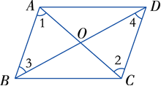
活动探究
探究点一
问题1：是否对于任何平行四边形对角线的交点就是每一条对角线的中点？如果是，请说明理由.
解：∵四边形ABCD是平行四边形
∴AB∥DC,
∴∠1 =∠2，∠3 =∠4.
又∵AB=DC,
∴△AOB≌△COD.
∴AO=CO,BO=DO.

Slide 7
活动探究
平行四边形的性质定理：平行四边形的对角线互相平分.
∵ABCD是平四边形，
∴ OA=OC，OB=OD.

Slide 8
活动探究
探究点一
问题2：如图，□ABCD的对角线AC、BD相交于点O，E F过点O且与AB、CD分别相交于点E、F，求证：OE=OF.
证明：∵四边形ABCD是平行四边形，
∴BO=DO，AB∥CD.
∴∠ABO=∠CDO.
又∵∠BOE=∠DOF ,
∴△BOE≌△DOF.
∴OE=OF.

Slide 9
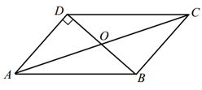
活动探究
探究点二
问题1：如图, □ABCD的对角线AC、BD相交于点O, ∠ADB=90º,OA=6,0B=3.
求AD和AC的长度.
解：在□ABCD中，对角线AC、BD相交于点O
∴OD=OB=3
∠ADB=90º
在Rt∆AOD中，
AC=2OA=2×6=12
所以，AD和AC的长度分别为 和12.

Slide 10
活动探究
问题2：已知,□ABCD的周长为60cm，对角线AC、BD相交于点O，△AOB的周长比△DOA的周长长6cm，求这个平行四边形各边的长．
解：∵四边形ABCD是平行四边形，
∴OB＝OD，AB＝CD，AD＝BC.
∵△AOB的周长比△DOA的周长长6cm，
∴AB－AD＝6cm..
又∵□ABCD的周长为60cm，
∴AB＋AD＝30cm，则AB＝CD＝18cm，AD＝BC＝12cm.

Slide 11
强化训练
1.如图,□ABCD中，AC、BD交于O点，点E、F分别是AO、CO的中点，试判断线段BE、DF的关系并证明你的结论．
解：BE＝DF， BE∥DF.理由如下：
∵四边形ABCD是平行四边形，
∴OA＝OC，OB＝OD，
在△OFD和△OEB中，
OE＝OF，OD＝OB，∠DOF＝∠BOE，
∴△OFD≌△OEB，
∴∠OEB＝∠OFD，BE＝DF，
∴BE∥DF.

Slide 12
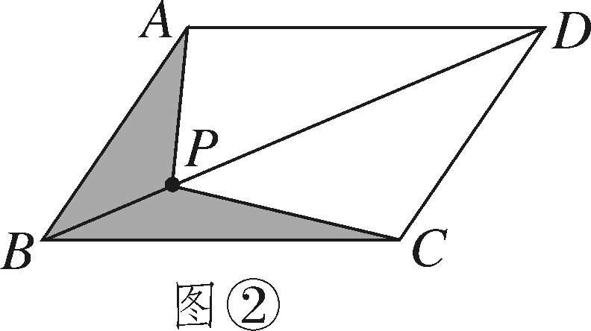
强化训练
2 在□ABCD中：
(1)如图①，O为对角线BD、AC的交点，求证：S_{△ABO}＝S_{△CBO}；
(2)如图②，设P为对角线 BD上任一点(点P与点B、D不重合)，S_{△ABP}与S_{△CBP}仍然相等吗？若相等，请证明；若不相等，请说明理由．
解：（1）在□ABCD中，AO＝CO，
设点B到AC的距离为h，
则S_{△ABO}＝ AO ▪ h，S_{△CBO}＝ CO ▪ h，
∴S_{△ABO}＝S_{△CBO}；

Slide 13
强化训练
2 在□ABCD中：
(1)如图①，O为对角线BD、AC的交点，求证：S_{△ABO}＝S_{△CBO}；
(2)如图②，设P为对角线 BD上任一点(点P与点B、D不重合)，S_{△ABP}与S_{△CBP}仍然相等吗？若相等，请证明；若不相等，请说明理由．
解： (2)S_{△ABP}＝S_{△CBP}.
在□ABCD中，点A、C到BD的距离相等，
设为h，则S_{△ABP}＝ BP ▪ h，S_{△CBP}＝ BP ▪ h，
∴S_{△ABP}＝S_{△CBP}.

Slide 14
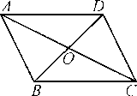
随堂检测
1．平行四边形的对角线一定具有的性质是( )
A．相等 B．互相平分
C．互相垂直 D．互相垂直且相等
2．如图，▱ABCD的对角线交于点O，且AB＝5，△OCD的周长为23，则▱ABCD的两条对角线的和是( )
A．18 B．28 C．36 D．46
B
C

Slide 15
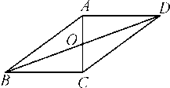
随堂检测
3．如图，在▱ABCD中，AC，BD相交于点O，AB＝10 cm，AD＝8 cm，AC⊥BC，则OB＝ cm.

Slide 16
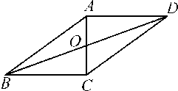
随堂检测
4．如图，已知▱ABCD的对角线AC，BD相交于点O，AC＝12，BD＝18，且△AOB的周长l＝23，求AB的长．
解：∵▱A BCD的对角线AC，BD相交于点O，AC＝12，BD＝18，
∴AO＝ AC＝6，BO＝ BD＝9.
又∵△AOB的周长l＝23，
∴AB＝l－(AO＋BO)
＝23－(6＋9)＝8.

Slide 17
课堂小结
平行四边形的性质
对称性：平行四边形是 中心对称图形，两条对角线的交点是它的对称中心；
边：对边平行且相等；
角：对角相等，邻角互补.
对角线：相互平分

